Slide 1
INFN Condivide 2025
Un percorso che evolve nella continuità della lezioni apprese
Diego Bettoni, 6 Maggio 2025

Slide 2
01. INFN Condivide 2025: obiettivi e novità
02. I temi della nuova edizione
03. Sessioni collaborative e strumenti di supporto

Slide 3
OBIETTIVI E NOVITÀ
INFN Condivide
L’evento si pone l’obiettivo di condividere lo stato dell’arte e la direzione del modello gestionale e amministrativo dell’INFN.
PROCESSI
PERSONE
AMMINISTRATIVI

Slide 4
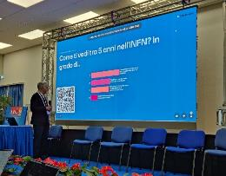
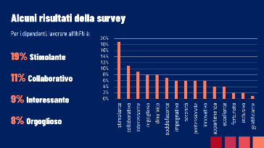
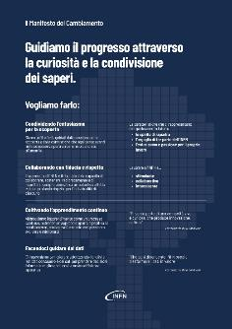
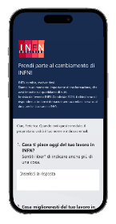
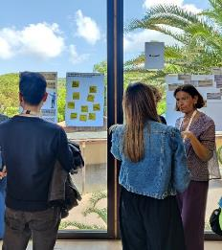
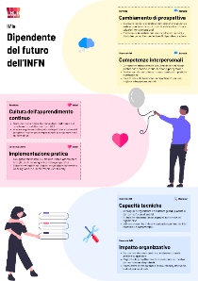
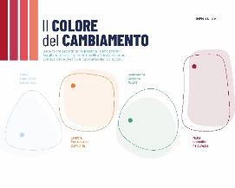
OBIETTIVI E NOVITÀ
Da dove siamo partiti: INFN Condivide 2024
02. Coinvolgimento attivo
L’evento ha previsto installazioni interattive e la raccolta delle percezioni del pubblico.
04. Chiusura
L’evento si è concluso con l'analisi dei contributi e con lo sviluppo del manifesto.
01. Preparazione
Abbiamo chiesto ai dipendenti INFN di esprimere il loro parere in merito al loro lavoro e i desideri per il futuro.
03. Collaborazione
I dipendenti hanno partecipato ad un workshop, diventando protagonisti del cambiamento dell'INFN.

Slide 5
OBIETTIVI E NOVITÀ
Il Manifesto del Cambiamento 2024
Le attività di ascolto, partecipazione e co-design della scorsa edizione hanno prodotto spunti di lavoro preziosi che sono confluiti nel «Manifesto del Cambiamento 2024» fondato su 4 pilastri:
Entusiasmo per la scoperta: Siamo uniti e forti, guidati dalla passione per la scoperta e della convinzione che ogni passo avanti nella conoscenza porti un beneficio concreto all’umanità
Collaborazione con fiducia e rispetto: Il successo dell’ente è il risultato della capacità di collaborare, sostenersi reciprocamente e di rispettarsi sempre, animati da un autentico affetto e da un profondo rispetto per l’individualità di ciascuno
Coltivare l’apprendimento continuo: Abbracciamo l’apprendimento come un processo continuo, nutrendo un approccio aperto e positivo al cambiamento, consapevoli che solo così possiamo evolverci e migliorarci
Facendoci guidare dai dati: Ci impegniamo a migliorare valorizzando l’analisi e l’utilizzo consapevole dei dati per prendere decisioni informate, migliorando così la nostra efficienza operativa
Notes:
4 temi centrali e ci parla diego a braccio e nei commenti parte che ci sta sotto

Slide 6
OBIETTIVI E NOVITÀ
Cosa abbiamo fatto durante quest’anno?
1.
I colori della voce – Ottobre 2024
Workshop rivolto ai Responsabili Amministrativi, mirato a costruire il cambiamento attraverso la narrazione.
2.
A tavola con…il collega che non ti aspetti – Aprile 2025
Workshop rivolto a un campione di amministrativi e ricercatori mirato ad analizzare i punti critici della collaborazione quotidiana e trovare le soluzioni da casi concreti.
3 Sessioni – Giugno 2025

Slide 7
OBIETTIVI E NOVITÀ
Una narrazione che evolve nella complessità
AI
L’intelligenza artificiale è un potente acceleratore del cambiamento, se adottata trasversalmente.
RICERCA
Panoramica sulle attività di ricerca dell’INFN
COLLABORAZIONE TRA
RICERCATORI E AMMINISTRATIVI
La qualità, l’efficacia e la tempestività delle attività di ricerca dell’INFN dipendono, dalla capacità di fare sistema.
NUOVO MODELLO GESTIONALE INTEGRATO
Un'occasione per ripensare sistemi e processi in chiave integrata
7

Slide 8
OBIETTIVI E NOVITÀ
INFN Condivide 2025 | Obiettivi e novità
Un momento per rafforzare la collaborazione tra personale amministrativo e ricercatori, entrambi essenziali al successo scientifico. Oltre agli interventi frontali, saranno attivate anche:
WORKSHOP COLLABORATIVI finalizzati a sperimentare e mettere in pratica le tematiche di: rapporto tra amministrativi e ricercatori; l’utilizzo responsabile dell’AI e il nuovo modello gestionale
DIARI DI BORDO e PANNELLI INTERATTIVI per esplorare e validare i valori dello scorso anno, mantenendo vivo e in evoluzione il Manifesto del Cambiamento
SURVEY E INSTANT MESSAGING per stimolare la partecipazione attiva e interattiva
Notes:
Temi:
Ai nuovo fattore abilitante
Ricerca e nuovo modello gestionale (nuovo fattore abilitante)
Cosa e poi come (pannelli, istant survey, diario di bordo, workshop e laboratori)

Slide 9
OBIETTIVI E NOVITÀ
Cosa ci aspettiamo di ottenere da quest’edizione?
1
2
3
Aumentare la sinergia e la collaborazione tra la componente gestionale e tecnico-scientifica dell’INFN
Evidenziare come un uso consapevole e responsabile dell’AI e del nuovo modello di gestione integrato possano essere leva per tale sinergia
Affinare, aggiornare e validare il «Manifesto del Cambiamento» sulla base delle evidenze emerse
Notes:
Temi:
Ai nuovo fattore abilitante
Ricerca e nuovo modello gestionale (nuovo fattore abilitante)
Cosa e poi come (pannelli, istant survey, diario di bordo, workshop e laboratori)

Slide 10
01. INFN Condivide 2025: obiettivi e novità
02. I temi della nuova edizione
03. Sessioni collaborative e strumenti di supporto

Slide 11
I TEMI DELLA NUOVA EDIZIONE
6 Maggio | «Ricerca e collaborazione»
La prima giornata di INFN Condivide 2025 è dedicata al cuore pulsante dell’ente: la ricerca scientifica.
La mattinata sarà dedicata alla presentazione delle principali linee di ricerca e delle attività in corso.
Il pomeriggio, parteciperete ad un laboratorio immersivo e narrativo a squadre, mirato a favorire la collaborazione e la comprensione reciproca.

Slide 12
I TEMI DELLA NUOVA EDIZIONE
7 Maggio | «L’AI come leva abilitante per raccordare componente scientifica e gestionale»
L’AI può accelerare le attività, semplificare processi, ridurre i tempi di risposta e potenziare il supporto gestionale alla ricerca.
Si possono realizzare queste potenzialità solo ponendo le basi di una comprensione approfondita di questo strumento.
Approfondiremo l’AI literacy con un modulo frontale seguito da un workshop collaborativo, entrambi la mattina del 7 maggio.

Slide 13
I TEMI DELLA NUOVA EDIZIONE
7 Maggio | «Verso un nuovo modello gestionale integrato»
Il primo modulo, frontale, servirà a comprendere i cambiamenti che investiranno i sistemi e i processi INFN in chiave integrata. Approfondiremo le opportunità e i rischi connessi.
A seguire, il laboratorio “Il fabbisogno informativo e le prospettive future” ci permetterà di raccogliere le esigenze informative reali del personale amministrativo e contabile.

Slide 14
I TEMI DELLA NUOVA EDIZIONE
8 Maggio | «Tavola Rotonda»
La tavola rotonda conclusiva si apre dopo una presentazione dei principali risultati emersi durante il percorso formativo.
Interverranno:
GIUSEPPE CHINÉ
ANNA CORRADO
ROBERTO GAROFOLI
BIAGIO MAZZOTTA
…e con la partecipazione straordinaria di NANDO MINNELLA!
Discuteremo il ruolo strategico dell’amministrazione negli enti pubblici di ricerca, affrontando come temi di frontiera altamente innovativi sono trattati in enti diversi dal nostro.

Slide 15
01. INFN Condivide 2025: obiettivi e novità
02. I temi della nuova edizione
03. Sessioni collaborative e strumenti di supporto

Slide 16
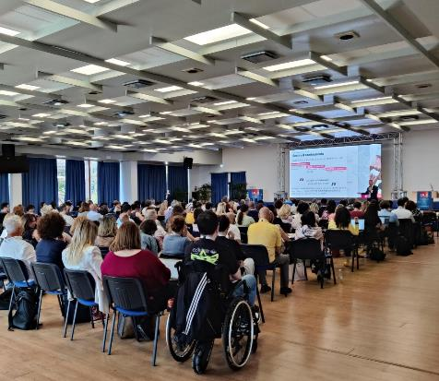
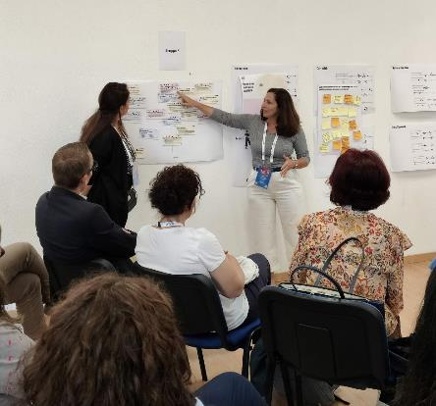
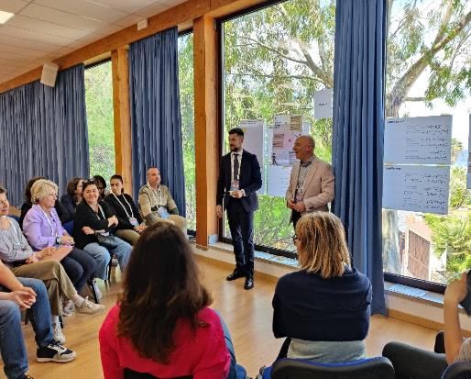
SESSIONI COLLABORATIVE E STRUMENTI DI SUPPORTO
INFN Condivide 2025 | Sessioni frontali e interattive
Workshop collaborativi
Formazione
Frontale
Attività interattive

Slide 17
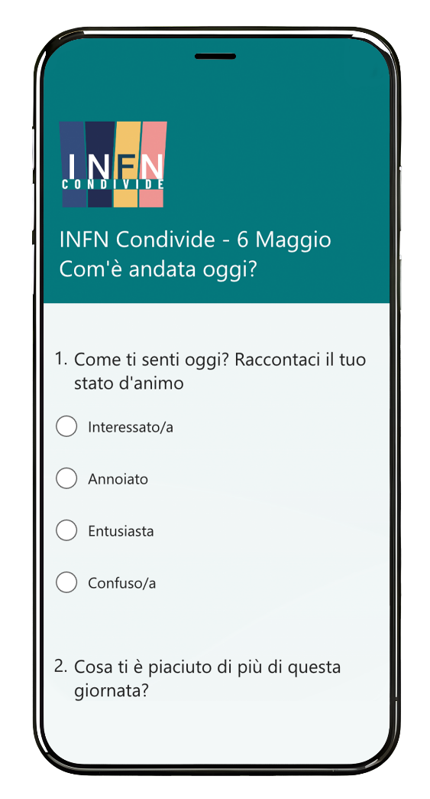
SESSIONI COLLABORATIVE E STRUMENTI DI SUPPORTO
INFN Condivide 2025 | Instant messaging, Survey
Per raccogliere continuamente la vostra voce e rendervi i veri protagonisti dell’evento, abbiamo previsto una serie di strumenti di raccolta dei vostri feedback che vi accompagneranno in tutte le giornate che passeremo insieme
Notes:
Temi:
Ai nuovo fattore abilitante
Ricerca e nuovo modello gestionale (nuovo fattore abilitante)
Cosa e poi come (pannelli, istant survey, diario di bordo, workshop e laboratori)

Slide 18
SESSIONI COLLABORATIVE E STRUMENTI DI SUPPORTO
Quaderno dell’evento: Diario di Bordo
In continuità con lo scorso anno, il Diario di Bordo conterrà:
Agenda e programma della giornata
gli sticker per interagire con pannelli
survey giornaliere compilabili attraverso il QR Code presente nelle pagine.
Spazio per prendere appunti

Slide 19
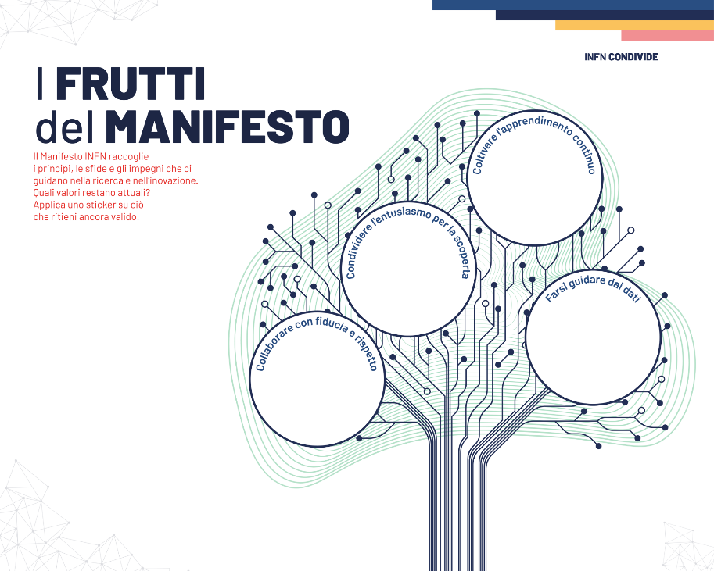
SESSIONI COLLABORATIVE E STRUMENTI DI SUPPORTO
I pannelli del primo giorno
Notes:
Pannelli del Giorno 06.05

Slide 20
SESSIONI COLLABORATIVE E STRUMENTI DI SUPPORTO
I pannelli del secondo giorno
Notes:
Pannelli del Giorno 06.05

